Slide 1
Муниципальное автономное общеобразовательное учреждение
«Образовательный комплекс «Лицей №3» имени С.П. Угаровой»
Старооскольского городского округа
отделение дошкольного образования «Детский сад «Теремок»
«Определение начала и окончания
музыкального произведения»
(музыкально-дидактическая игра)

Slide 2
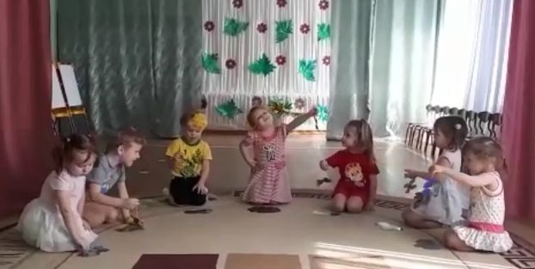
«Бабочки на лугу»
музыка А. Гречанинова «Вальс», «Осенний ветерок»
Игровые действия: Детям раздаются карточки с изображением полянки с цветами и бабочки на ниточке. Музыкальный руководитель предлагает послушать музыкальное произведение «Вальс». С началом музыки бабочки «летают», с окончанием – садятся на «лужок с цветами».
Первый раз дети выполняют движения вместе с педагогом.
Игра повторяется несколько раз, чтобы закрепить умение определять начало и окончание звучания музыки.

